Slide 1
Красота родного края

Slide 2
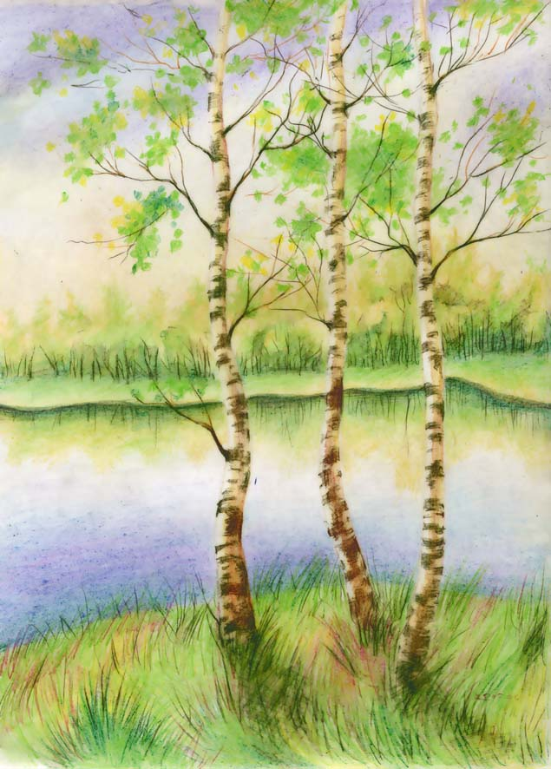

Slide 3
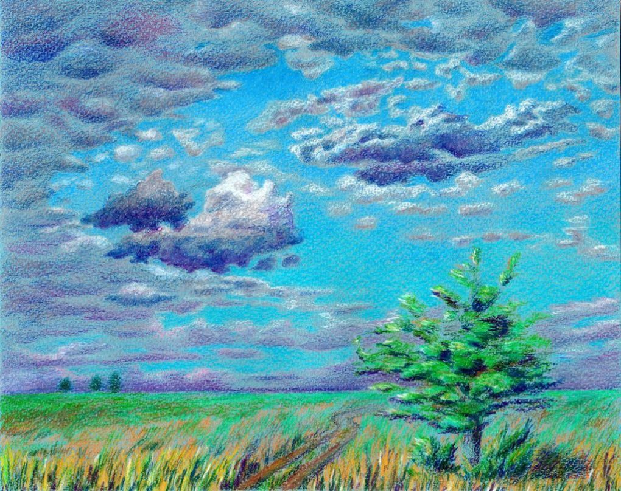

Slide 4
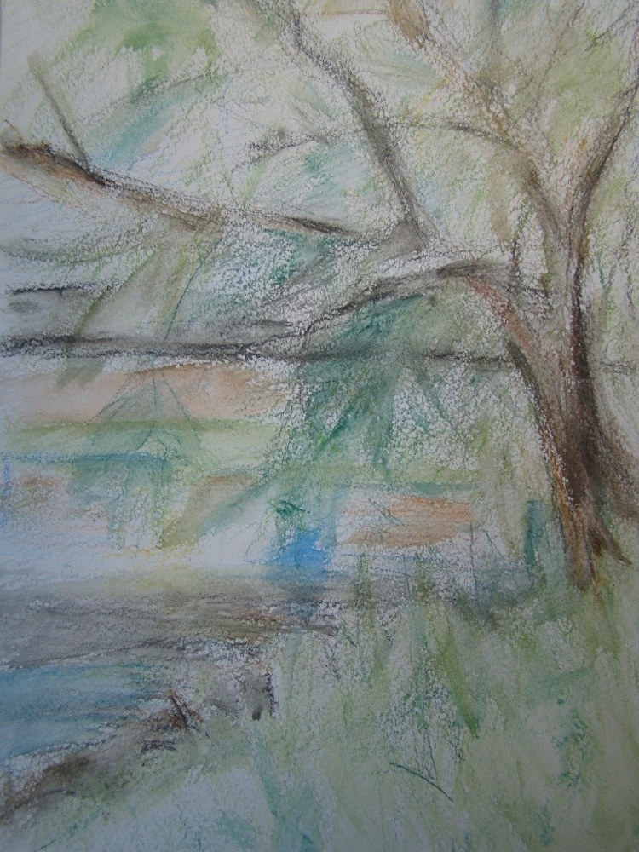

Slide 5
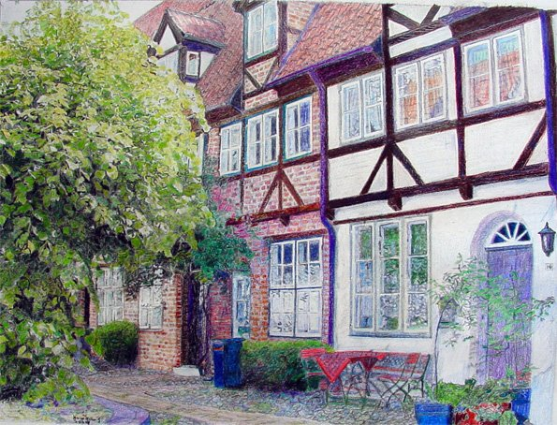

Slide 6
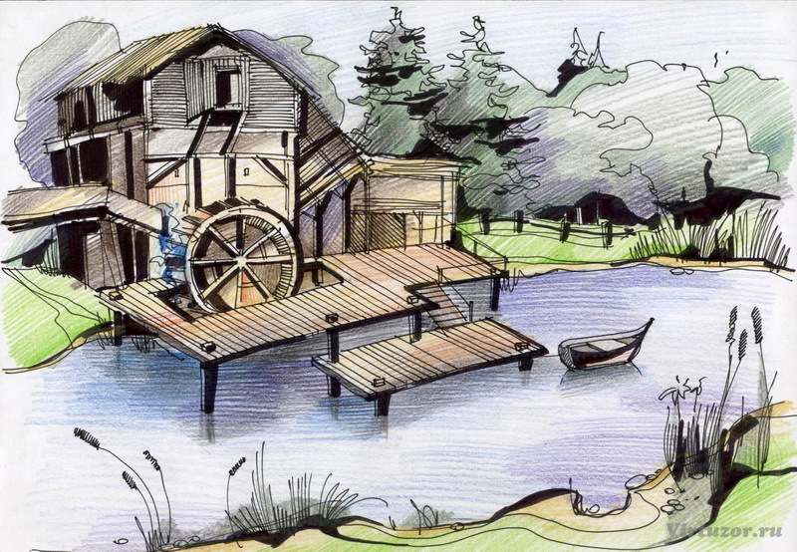

Slide 7
Практическая работа:
Выполнить пейзаж. Показать линейную и световоздушную перспективу.

